Slide 1
Межрегиональный отборочный этап РобоФинист 2024 Самара
Категория: «16. Свободная творческая категория: младшая»
Робот-уборщик
Автор работы:
Леоновец Алексаендр Алексеевич
Научный руководитель:
Расторгуева Оксана Анатольевна,
педагог дополнительного образования, МБОУ ДО ГЦИР (г.о. Тольятти)

Slide 2
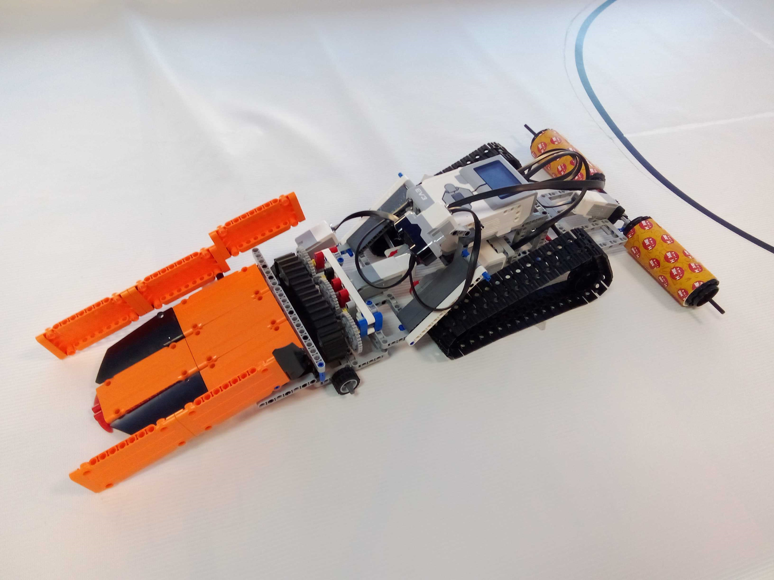
Цель нашей работы - разработка робота-уборщика из Lego Mindstorms EV3.
Задачи:
1. Изучение существующих аналогов роботов, механизмов для уборки снега и мусора.
2. Разработка робота-уборщика снега и мусора.
Объектом исследования являются конструкторы Lego Теchnic и Lego Mindstorms EV3.
Предмет исследования – возможности конструктора для создания робота-уборщика снега и мусора.
Рис. 1. Робот-уборщик

Slide 3
Актуальность и новизна работы
Актуальность: в городской среде велика потребность в уборочной технике. Однако большинство техники, используемой сегодня, управляется человеком. Предлагаемый робот может заменить человека.
Новизна: робот может использоваться в любое время года; имеет два приспособления для уборки: ковш и щетки. В ковш собирается снег, затем он попадает на транспортирную ленту и отбрасывается в сторону. Щетки сметают оставшийся снег или мусор. В теплое время года робот может эксплуатироваться без ковша: подметать мусор щетками.

Slide 4
Устройство робота
Робот передвигается на гусеницах, что повышает его проходимость и устойчивость. В электрической части робота задействованы 4 мотора: 2 мотора крутят гусеницы, а еще 2 приводят в действие щетку и механизм ковша. Робот имеет ультразвуковой датчик (рис. 2), датчик касания (рис. 3) и модуль Mindstorms EV3 (рис. 4), которые обеспечивают ориентацию робота в пространстве. В механической части использованы шестеренки для передачи вращения (рис. 5).

Slide 5
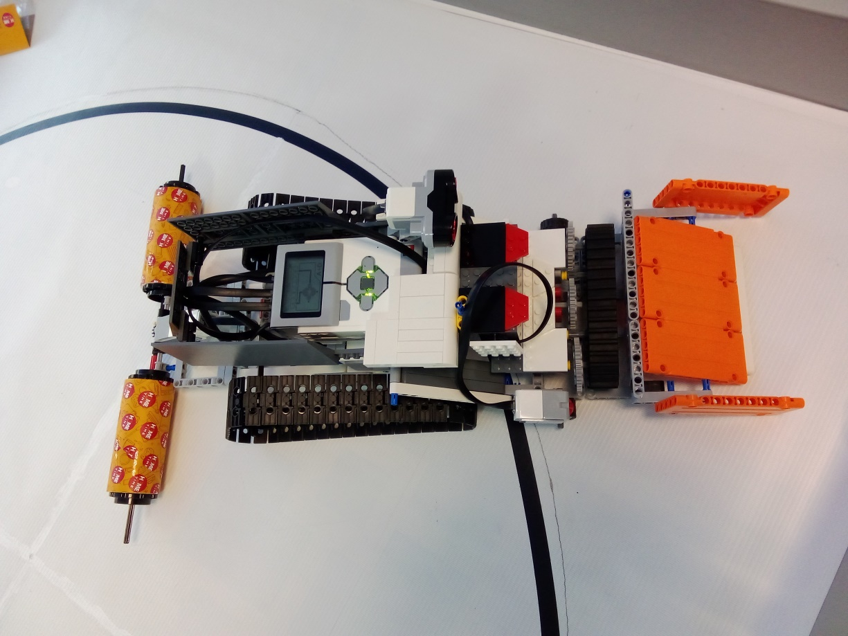
Рис. 2. Ультразвуковой датчик
Рис. 3. Датчик касания
Рис. 4. Модуль Mindstorms EV3
Рис. 5. Шестеренки для передачи вращения

Slide 6
Приспособления робота для уборки снега и мусора
Щетка: механизм приводится действие с помощью 1-го мотора, от которого идет шестереночная передача к щетке
Ковш: сгребает снег и выбрасывается за его пределы, используя транспортирную ленту. Весь механизм работает за счет 1-го мотора
Рис. 6. Приспособления робота для уборки снега и мусора

Slide 7
Спасибо за внимание!

